Slide 1
Lab 3

Slide 2
Workshop
สร้างไฟล์ html ตั้งชื่อ L3_รหัสนักศึกษา.html
สร้างไฟล์ style ตั้งชื่อ L3_style.css
สร้างไฟล์ app ตั้งชื่อ L3_app.js

Slide 3
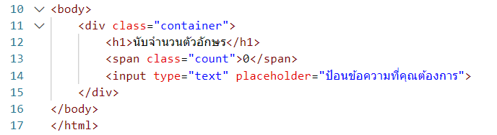
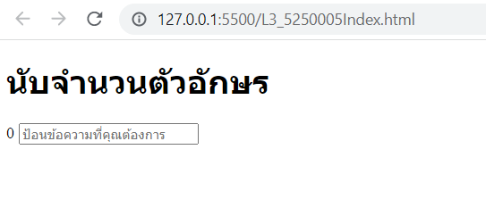
Workshop

Slide 4
Workshop
เรียกใช้ไฟล์ CSS
ชื่อไฟล์.css
L3_style.css

Slide 5
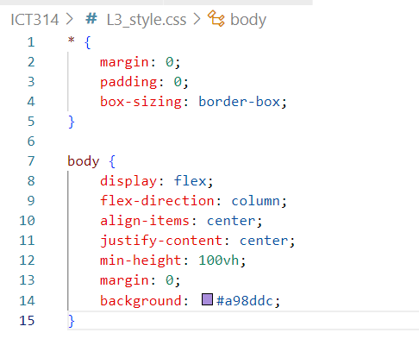

Workshop
ตกแต่ง Form ในส่วน style.css
ICT12367

Slide 6
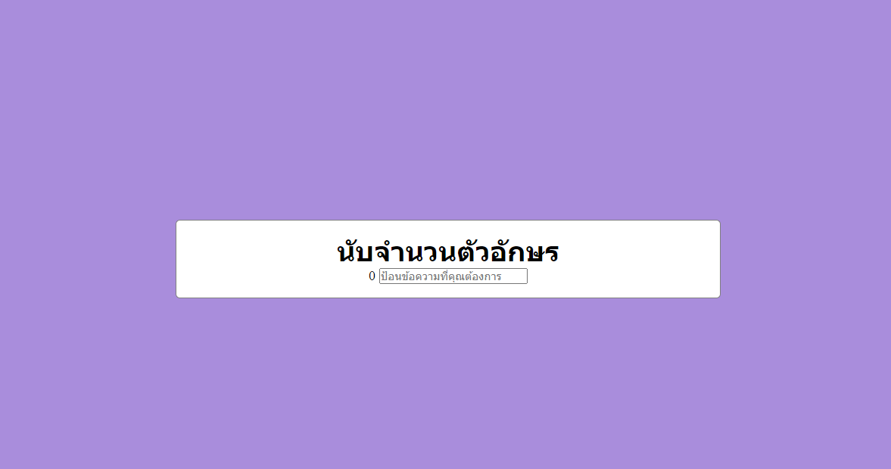
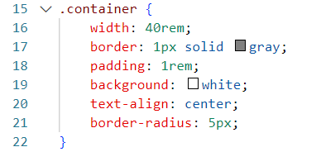
Workshop
ตกแต่ง Form ในส่วน style.css

Slide 7
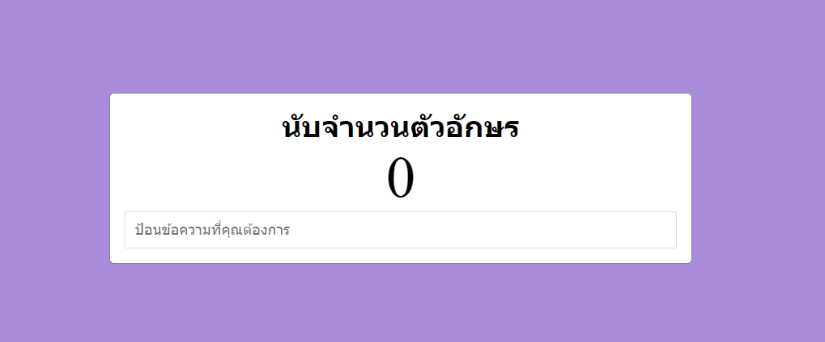
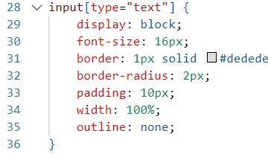
Workshop
ตกแต่ง Form ในส่วน style.css

Slide 8
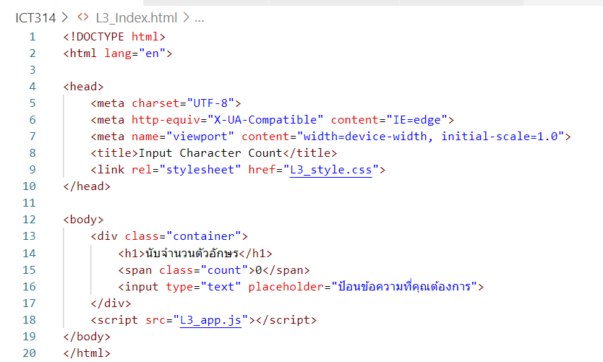
Workshop
นำไฟล์ JavaScript ไปใช้ในส่วนของ html
ICT12367
L3_app.js
ชื่อไฟล์.js

Slide 9
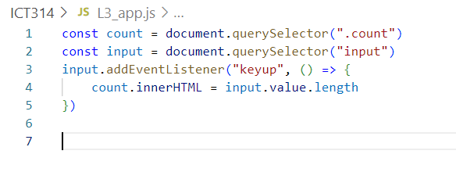
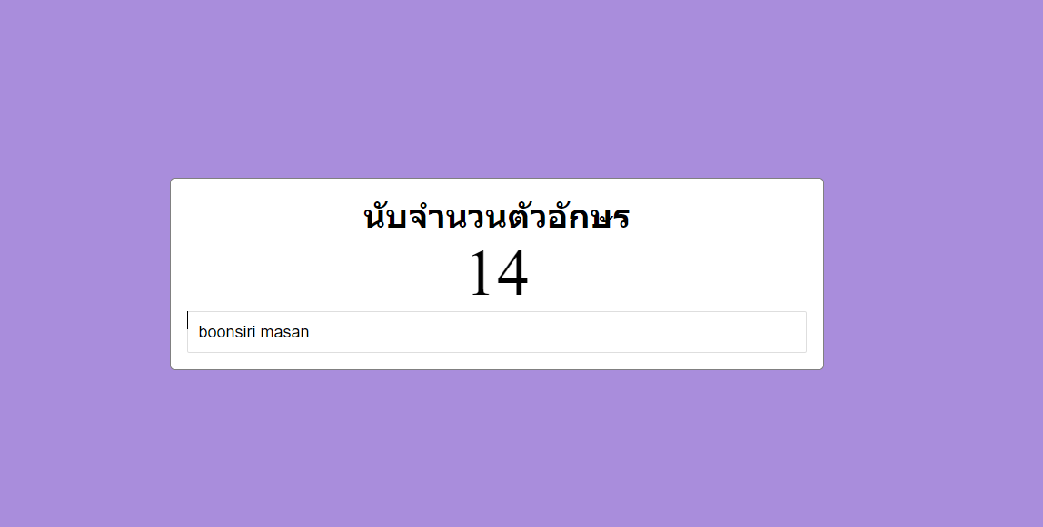
Workshop
เขียนโค้ด JavaScript ในเว็บเพจ
ICT12367

Slide 10


